Slide 1
Kinomūzika
Kāda nozīme ir mūzikai, skaņām filmu veidošanā?

Slide 2
Mēmais kino
Kino vēstures sākumos filmām nebija skaņas. Lai būtu interesantāk skatīties, speciāli mūziķi – tapieri – seansa laikā spēlēja klavieres, improvizējot atbilstoši filmas noskaņai.
Mēmā kino komēdijas žanra pazīstamākais klasiķis ir Čārlijs Čaplins – aktieris, režisors, scenāriju autors un producents, kā arī komponists.
Populārākais Čārlija Čaplina tēls bija KLAIDONIS:
https://www.youtube.com/watch?v=WLWVCXlGeW4

Slide 3
Kinomūzika Latvijā
Periodā no 1920. līdz 1931. gadam arī Latvijā tika uzņemtas mēmās filmas.
Pirmā Latvijā uzņemtā filma ar skaņu bija «Zvejnieka dēls» (1939. gadā).
Mūziku šai filmai rakstīja komponists Jānis Mediņš.
Dziesma «Jūra krāc, un vēji pūš» kļuva ļoti populāra:
https://www.youtube.com/watch?v=R3rLZ3sHEj0

Slide 4
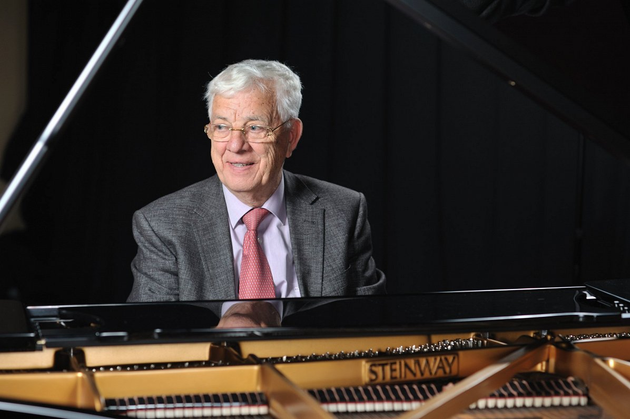
Latviešu kinofilmu populārākie komponisti
RAIMONDS PAULS
«Vella kalpi»
https://www.youtube.com/watch?v=7SZsssYNAFA
«Ilgais ceļš kāpās»
https://www.youtube.com/watch?v=QIMMwzBIBhk
«Teātris» u.c.
https://www.youtube.com/watch?v=eiWZUPtcPkM

Slide 5
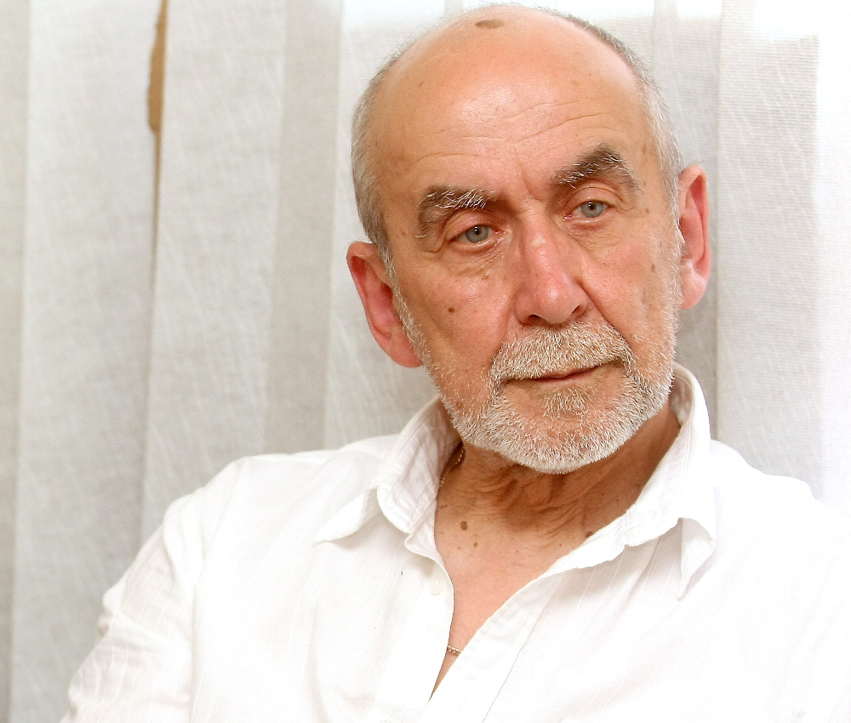
Latviešu kinofilmu populārākie komponisti
IMANTS KALNIŅŠ
«Pūt, vējiņi»
https://www.youtube.com/watch?v=pBTqFJNjf0s&list=RDpBTqFJNjf0s&start_radio=1
«Sprīdītis»
https://www.youtube.com/watch?v=0Zk1nuBQs7g
«Emīla nedarbi» u.c.
https://www.youtube.com/watch?v=-hrbzu12jhA

Slide 6
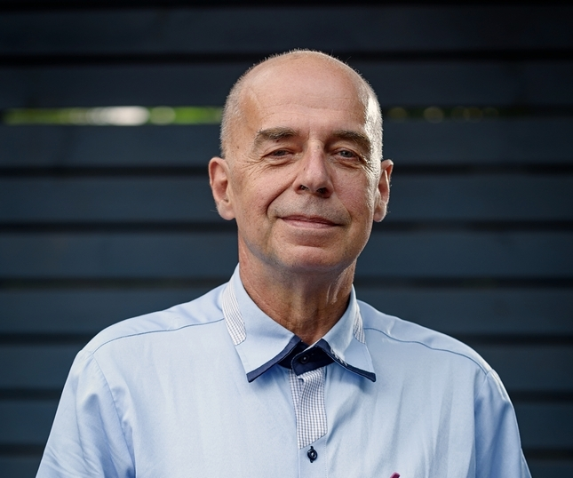
Latviešu kinofilmu populārākie komponisti
MĀRTIŅŠ BRAUNS
«Ziemassvētku jampadracis»
https://www.youtube.com/watch?v=YMGnSo4aQx0
«Avārijas brigāde»
«Mazie laupītāji» u.c.

Slide 7
Filma «Dvēseļu putenis»
2019. gada filma, kas guvusi ievērību ar rekordlielu skatītāju skaitu Latvijas kino vēsturē.
Vēsturiska kara drāma pēc Aleksandra Grīna romāna motīviem par strēlnieku brīvības cīņām.
Mūziku filmai komponējusi ASV dzīvojošā latviešu izcelsmes komponiste Lolita Ritmanis.
https://www.youtube.com/watch?v=9IJE30SJPV4
https://www.youtube.com/watch?v=-DMbp2dZPKs

Slide 8
Skaņas efekti filmās
Kā skaņas efekti palīdz veidot filmu?
https://www.youtube.com/watch?v=UO3N_PRIgX0
Viduslaiku sekvence «Dies irae, dies illa»
https://www.youtube.com/watch?v=-3-bVRYRnSM

Slide 9
Skaņu pasakas veidošana
Uzdevums:
Izveidot muzikālu pavadījumu ar skaņu efektiem dotajām pasakām!
Vērtēšanas kritēriji:
Pasakas «uzvedums» grupā 7 p.
Atbilstoši skaņu efekti 2 p.
Ja ir iekļauta kāda dziesma + 1 p.

Slide 10
Ārzemju kinomūzikas komponisti
John Williams (Jaws, Star Wars, Superman)
https://www.youtube.com/watch?v=vsMWVW4xtwI
Henry Mancini (Breakfast at Tiffany’s, Pink Panther)
https://www.youtube.com/watch?v=1JfS90u-1g8
Nino Rota (The Godfather)
https://www.youtube.com/watch?v=Flb01Ni3p3M
Hans Zimmer (The Lion King, Gladiator, Pirates of the Caribbean)
https://www.youtube.com/watch?v=IUcfjatVIi4
https://www.youtube.com/watch?v=89LClil1vLo

Slide 11
Mājas darbs
Izvēlēties vienu latviešu vai ārzemju kinofilmu un izveidot īsu Powerpoint prezentāciju par mūziku filmā (var veidot pāros).
Prezentācijā iekļaut informāciju:
Filmas nosaukums
Mūzikas autors (komponists)
Filmas sižeta (satura) īss izklāsts
Filmas galvenie varoņi
Vienas izvēlētās dziesmas vai instrumentālā fragmenta saite un apraksts: nozīme filmā, konkrētā ainā (kas tiek raksturots, kurā brīdī, kādēļ, ko dziesma/mūzika izsaka).

Slide 12
Vērtēšanas kritēriji
Saturs – max. 8 p.
Noformējums – 1 p.
Prezentēšana – 1 p.

